Slide 1
Modélisation (hydro)géochimique du devenir des micropolluants métalliques dans les ouvrages d’infiltration des eaux pluviales
Journées Scientifiques – SNO Observil
13/06/2025
Clélia DOYON
Directrice de thèse : Béatrice BECHET (Université Gustave Eiffel)
Co-directeur de thèse : Mathieu GAUTIER (INSA Lyon)
Appui au travail de modélisation : Denise BLANC (INSA Lyon)

Slide 2
Contexte général du projet de thèse

Slide 3
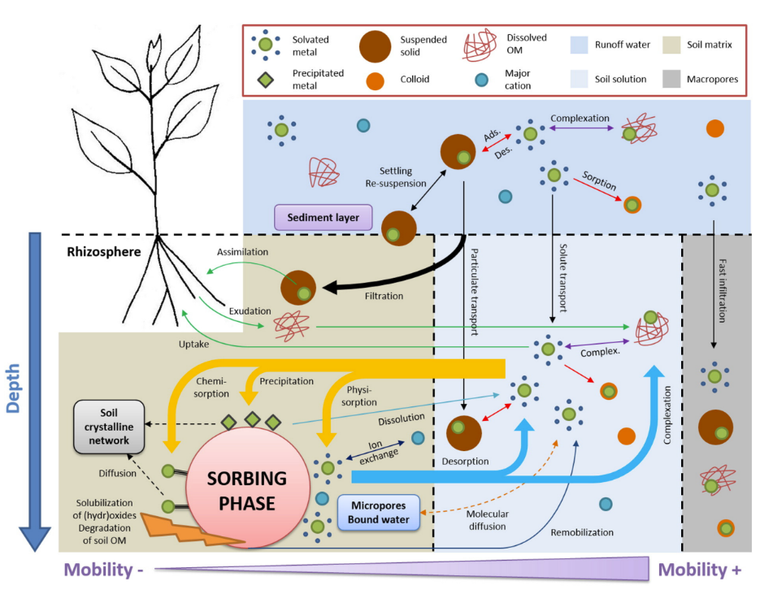
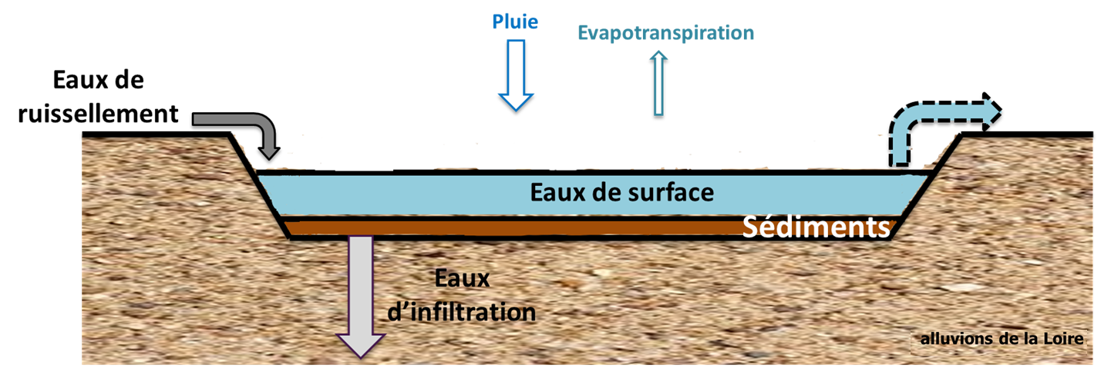
Contexte général du projet de thèse
Ouvrages d’infiltration des eaux pluviales
Ouvrages d’infiltration des eaux pluviales : développement récent fort en milieu urbain
Fonctions : hydraulique, épuratoire, paysagère, écologique
Exemples : bassins, noues, jardins de pluie, toitures végétalisées…
Grande variété de processus affectant la rétention et le transfert de polluants dans les ouvrages :
Source : Tedoldi et al (2016)
Source : Dang (2023)
Mécanismes de rétention et de transport des métaux dans le sol
Notes:
Ouvrages qui accueillent des eaux de ruissellement potentiellement polluées
Ici on s’intéresse aux micropolluants métalliques
En raison des processus de décantation et de filtration, ces polluants peuvent se retrouver dans plusieurs phases dans un ouvrage : particulaire, dissoute, colloïdale

Slide 4
Contexte général du projet de thèse
Etude des performances des ouvrages
Indicateurs de performance appropriés (Office Français de la Biodiversité, 2022)
Concentration (CME ou CMA) ou masse de polluants en sortie d’ouvrage
Contamination / stock de polluants accumulés dans le sol
Eléments traces métalliques
Source : Dang, 2023
Sortie diffuse
=
Difficultés de mesure (concentrations et volume)
Notes:
Evaluation des performances hydrauliques et épuratoire : essentielle pour dimensionner les ouvrages, caractériser le risque de contamination, éviter les rejets de ces polluants

Slide 5
Contexte général du projet de thèse
Etude des performances des ouvrages
Etude des performances hydrauliques :
Nombreux outils de modélisation, par ex : SWMM, HYDRUS, GIFMod (Lisenbee et al., 2021)
Travaux de modélisation existants (Yang et al., 2021, Asry et al., 2023)
Etude des performances épuratoires :
Production de données expérimentales sur la qualité des eaux et des sédiments (Dang (2023), El-Mufleh et al., 2014)
Estimation de bilans de masse en entrée/sortie des ouvrages
Peu d’études sur les processus de transport réactif, approches géochimiques rarement utilisées (Tedoldi et al., 2016)

Slide 6
Contexte général du projet de thèse
Questions principales
Dans quelle mesure une approche de modélisation du transport réactif pourrait améliorer :
L’évaluation des performances épuratoires des ouvrages d’infiltration des eaux pluviales ?
2) Notre compréhension des mécanismes à l’œuvre dans les processus de rétention et de transfert au sein des ouvrages ?
Est-il envisageable de développer une approche de modélisation générique, pouvant être appliquée à plusieurs ouvrages ?

Slide 7
Objectifs du projet de thèse

Slide 8
Objectifs
Echelles d’étude
Echelle de l’ouvrage
Estimation de bilans de masse de polluants en entrée/sortie d’ouvrage
Source : Dang, 2023

Slide 9
Objectifs
Estimation du bilan massique d’éléments traces à l’échelle d’un bassin d’infiltration
Buts :
1ère estimation des ordres de grandeurs des parts stockées et infiltrées
Bilan de masse sur la durée de vie de l’ouvrage
Intérêts de l’approche :
Introduire l’étude des performances épuratoires d’un ouvrage d’infiltration à travers une 1ère approche simple
Intégrer au bilan de masse des flux peu étudiés : sortie par infiltration, stock dans les sédiments
Illustrer l’intérêt potentiel d’une démarche de modélisation plus fine
Source : Dang, 2023
Notes:
Utiliser des données faciles à mobiliser

Slide 10
Objectifs
Echelles d’étude
Echelle de l’ouvrage
Estimation de bilans de masse de polluants en entrée/sortie d’ouvrage
Echelle du compartiment sol
Etude des processus de transfert et de rétention des polluants dans les milieux poreux
Source : Dang, 2023

Slide 11
Objectifs du projet de thèse
Approche de modélisation du transfert réactif
1. Déterminer les mécanismes d’interaction prépondérants dans un ouvrage d’infiltration des eaux pluviales, basé sur un cas d’étude principal
Source : Tedoldi et al (2016)
Source : Dang (2023)
Mécanismes de rétention et de transport des métaux dans le sol
Notes:
Rajouter des objectifs en lien avec l’approche flux

Slide 12
Objectifs du projet de thèse
Approche de modélisation du transfert réactif
Déterminer les mécanismes d’interaction prépondérants dans un ouvrage d’infiltration des eaux pluviales, basé sur un cas d’étude principal
2. Développer une méthodologie de modélisation du transport réactif 1D permettant de décrire :
Les processus géochimiques et de transport à l’œuvre dans l’ouvrage
Les eaux et les phases particulaires présentes dans les ouvrages
3. Etudier l’application du modèle développé à d’autres ouvrages
4. Etudier la possibilité d’un couplage avec un modèle décrivant l’écoulement dans le sol variablement saturé

Slide 13
Méthodologie

Slide 14
Approche de modélisation – compartiment sol
1. « Porte d’entrée »
Développement de modèles réactifs en batch
Réactivité – matrice(s) solide(s) & en solution
Transport
(écoulement saturé seul)
Ecoulement variablement saturé
Via PHREEQC
2. Modèle de transport réactif 1D
3. Couplage transport réactif – écoulement variablement saturé
Via PHREEQC
Via HYDRUS – HP1

Slide 15
Approche de modélisation – compartiment sol
Liens avec les sites du SNO
Identification de cas d’études liant géochimie et hydrologie des ouvrages :
1 cas d’étude principal : développement de la démarche de modélisation
En parallèle
Collecte de données plus large : pour l’application de la méthodologie de modélisation à d’autres ouvrages
Collecte de données pour la construction des modèles
Données géochimiques : composition minéralogique du sol et des sédiments, distribution des métaux dans les différentes fractions…
Données expérimentales d’adsorption en batch
Données expérimentales relatives au transport
Propriétés du sol
…
Notes:
Identification de cas d’études liant géochimie et hydrologie des ouvrages avec suffisamment de données pour la construction, la calibration et la validation des modèles. La priorité est la valorisation de données issues d’études existantes. Un objectif de cette étape est d’identifier un cas d’étude principal à partir duquel développer la démarche de modélisation. On identifie déjà comme potentiel point de départ plusieurs travaux de thèses sur le bassin d’infiltration de Cheviré, ayant produit des données expérimentales
Carole Delmas (2000) : Influence des conditions physico-chimiques sur la mobilité du plomb et du zinc dans un sol et un sédiment en domaine routier
Bertrand Durin (2006) : Transfert et transport colloïdal de polluants métalliques - Applications en assainissement routier
Du Phuc Tho Dang (2023) : Dynamique des contaminants métalliques en gestion des eaux pluviales : apports de la spéciation physique et chimique
Une étape importante sera ainsi la collecte, le tri et l’organisation de données expérimentales pour la constitution d’une base de données, relative au bassin de Cheviré, qui servira pour la modélisation. On s’intéressera par exemple aux données telles que :
Données géochimiques : composition minéralogique du sol et des sédiments, distribution des métaux dans les différentes fractions
Données expérimentales d’adsorption en batch
Données expérimentales relatives au transport issues d’expériences en colonnes

Slide 16
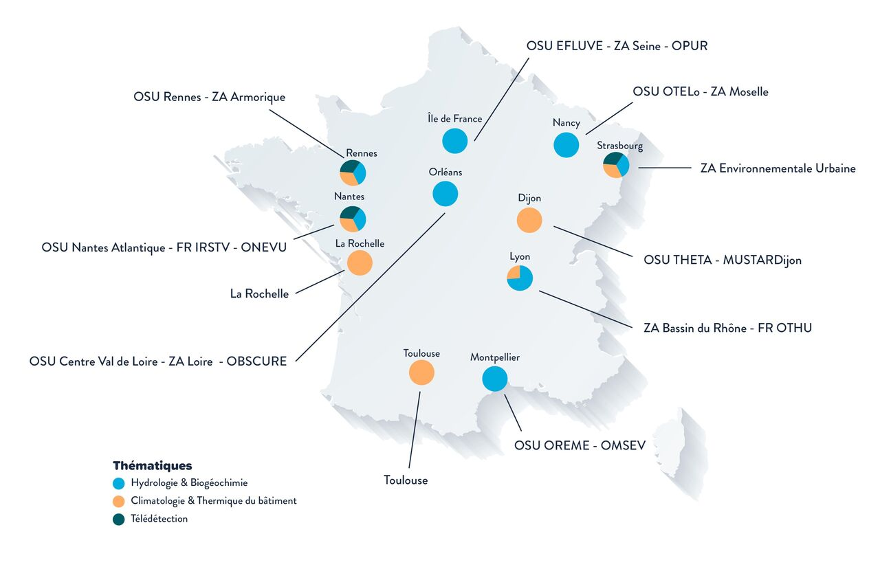
Approche de modélisation – compartiment sol
Liens avec les sites du SNO
Tedoldi (2017)
Flanagan et al. (2019)
Walaszek (2018)
Delmas-Gadras (2000)
Durin (2006)
Dang (2023)
Drapeau (2018)
Banc (2017)
Notes:
Un certains nombre d’ouvrages rencontrés lors de la phase d’état de l’art pour plusieurs observatoires issus d’études antérieures

Slide 17
Merci de votre attention
Clélia DOYON
clelia.doyon@univ-eiffel.fr

